Slide 1
Resultados analítica de textos
Nicolás Orjuela
Felipe Bedoya
Camilo Salinas

Slide 2
Agenda
Resultados
Conclusiones
Recomendaciones

Slide 3
Resultados

Slide 4
Resultados
Para el análisis e identificación de los grupos de clientes se utilizaron 3 algoritmos diferentes para encontrar el que mejor describiera a la variedad de estos.
De los 3 algoritmos el mejor identificó 3 grupos diferentes, con una eficiencia del 88%

Slide 5
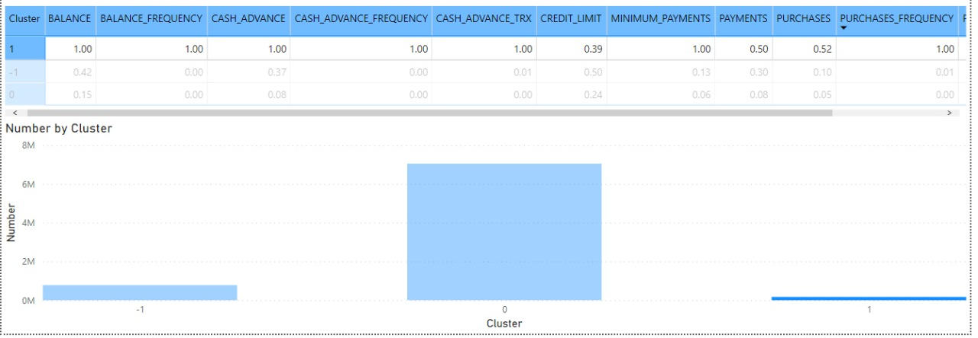
Resultados

Slide 6
Conclusiones y recomendaciones

Slide 7
Conclusiones
Identificamos así a los 3 grupos obtenidos por el algoritmo:
Grupo 1 (-1): Clientes “prospectos”
Grupo 2 (0): Clientes “generales”
Grupo 3 (1): Clientes “preferentes”

Slide 8
Recomendaciones
Hay muy pocos clientes “preferentes”, por lo que se podría realizar campañas más personalizadas que busquen retener a estos clientes apelando a sus comportamientos personales
También es importante buscar maneras de publicitar a aquellos clientes generales para que se conviertan en preferenciales, ya sea mostrándoles los beneficios de tener buen comportamiento financiero o los beneficios que le otorga BancAlpes a aquellos clientes
Para los clientes “preferentes” se pueden generar productos de alto influjo como líneas directas de crédito

